Slide 1
3 тақырып. Электр тізбектерін есептеу әдістері.
Кирхгоф заңдарын тікелей қолдану әдісі. Контурлық ток әдісі. Түйіндік потенциалдар әдісі. Балама генератор әдісі. Қабаттасу әдісі

Slide 2
Кирхгоф заңдарының көмегімен тармақталған электр тізбегін есептеу
Кирхгоф заңдарының әдісі Кирхгофтың бірінші және екінші заңдарына сәйкес құрылған теңдеулер жүйесін шешуден тұрады.
Бұл әдіс электр тізбегінің түйіндері мен контурлары үшін Кирхгофтың бірінші және екінші заңдарына сәйкес теңдеулерді құрудан және тармақтардағы белгісіз токтарды және кернеулерді анықтау үшін осы теңдеулерді шешуден тұрады.
Анықталатын токтардың саны тізбек тармақтарының санына тең болады, сондықтан Кирхгофтың бірінші және екінші заңдарына сәйкес тәуелсіз теңдеулер саны да тармақтар санына тең болуы тиіс.

Slide 3
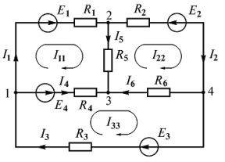
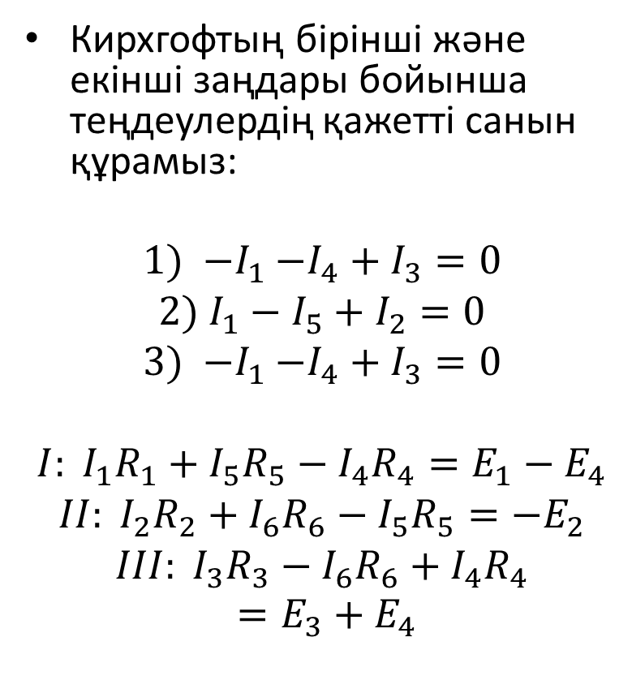
Кирхгофтың бірінші және екінші заңдары бойынша теңдеулердің қажетті санын құрамыз:
$$1) {−I}_{1}−I_{4}+I_{3}=0$$
$$2) I_{1}−I_{5}+I_{2}=0$$
$$3) {−I}_{1}−I_{4}+I_{3}=0$$
$$I: I_{1}R_{1}+I_{5}R_{5}−I_{4}R_{4}=E_{1}−E_{4}$$
$$II: I_{2}R_{2}+I_{6}R_{6}−I_{5}R_{5}=−E_{2}$$
$$III: I_{3}R_{3}−I_{6}R_{6}+I_{4}R_{4}=E_{3}+E_{4}$$

Slide 4
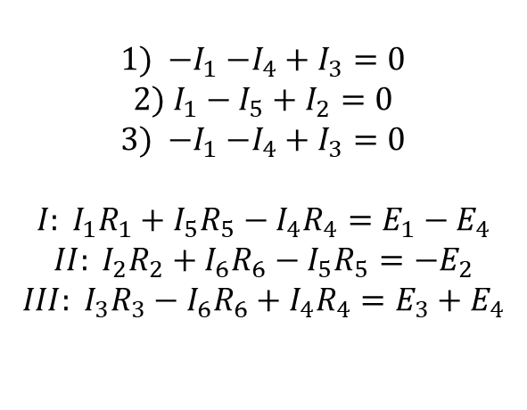
$$1) {−I}_{1}−I_{4}+I_{3}=0$$
$$2) I_{1}−I_{5}+I_{2}=0$$
$$3) {−I}_{1}−I_{4}+I_{3}=0$$
$$I: I_{1}R_{1}+I_{5}R_{5}−I_{4}R_{4}=E_{1}−E_{4}$$
$$II: I_{2}R_{2}+I_{6}R_{6}−I_{5}R_{5}=−E_{2}$$
$$III: I_{3}R_{3}−I_{6}R_{6}+I_{4}R_{4}=E_{3}+E_{4}$$

Slide 5
Контурлық ток әдісі.
Контур тогы - бұл тізбектің барлық тармақтарында бірдей болатын шама. Әдетте есептеулерде олар қос индекстермен белгіленеді, мысалы, I₁₁, I₂₂ және т.б.
Белгілі бір тармақтағы нақты ток осы тармақ кіретін контурлық токтардың алгебралық қосындысымен анықталады. Нақты токтарды табу контурлық ток әдісінің басты міндеті болып табылады.

Slide 6
Теңдеулер жүйесін құрудың жалпы жоспары
1 - Нақты токтардың бағытын таңдау.
2 - тәуелсіз тізбектерді және олардағы контур токтарының бағытын таңдау.
3 - контурлардың өзіндік және жалпы кедергісін анықтау
4 - теңдеулерді құру және контурлық токтарды табу
5 - нақты токтарды табу

Slide 7
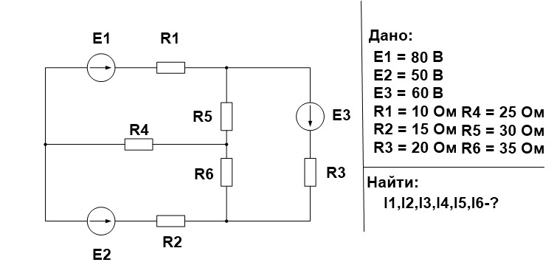

Slide 8
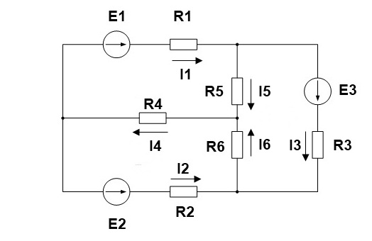
1. I₁ - I₆ токтарының бағыттарын ерікті түрде таңдаймыз.

Slide 9
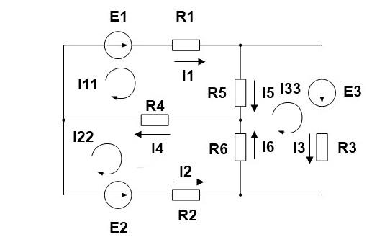
2 Үш контур үшін І₁₁, I₂₂, I₃₃ контурлық токтардың бағытын көрсетеміз. Бағытты сағат тілімен бағыттас аламыз.

Slide 10
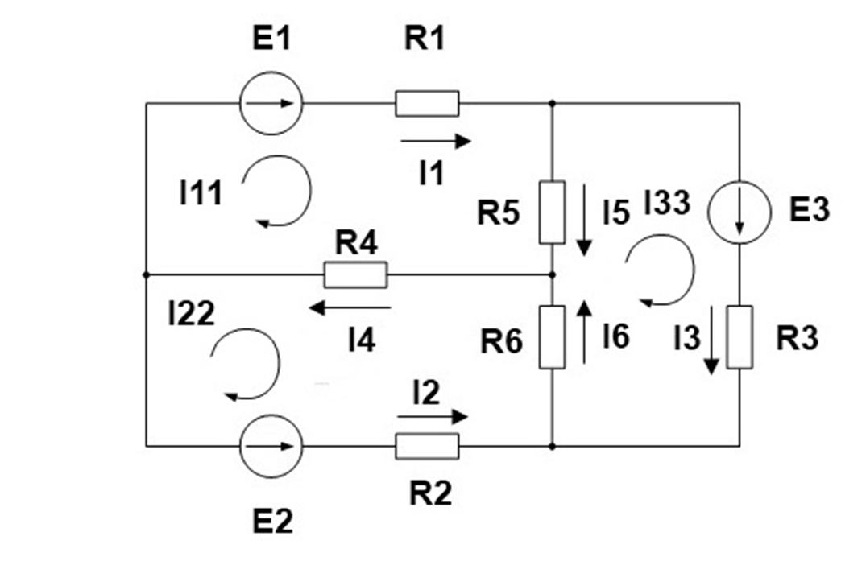

3. Контурлардың өзіндік кедергілерін анықтаймыз.
R₁₁=R₁+R₄+R₅=10+25+30= 65 Ом
R₂₂=R₂+R₄+R₆=15+25+35 = 75 Ом
R₃₃=R₃+R₅+R₆=20+30+35= 85 Ом

Slide 11
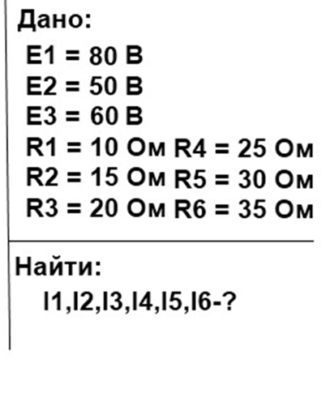
Кейін екі контурға ортақ кедергілерді анықтаймыз.
R₁₂=R₂₁=R₄=25 Ом
R₂₃=R₃₂=R₆=35 Ом
R₃₁=R₁₃=R₅=30 Ом

Slide 12

3. Контурлы токтар әдісі бойынша теңдеулер жүйесін құрамыз

Slide 13
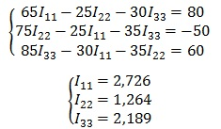
Құрылған теңдеулер жүйесіне анықталған мәндерді қоямыз

Slide 14
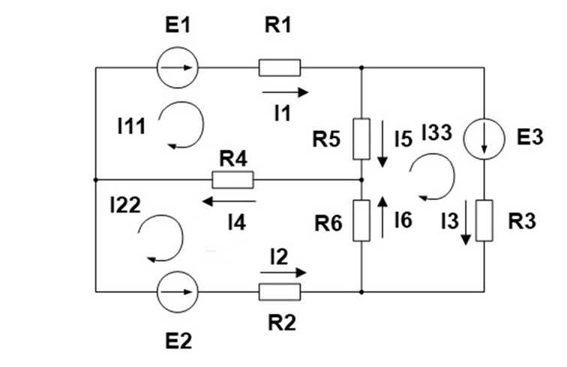


4. Тармақтардағы токтарды анықтаймыз

Slide 15
Түйіндік потенциалдар әдісі

Slide 16
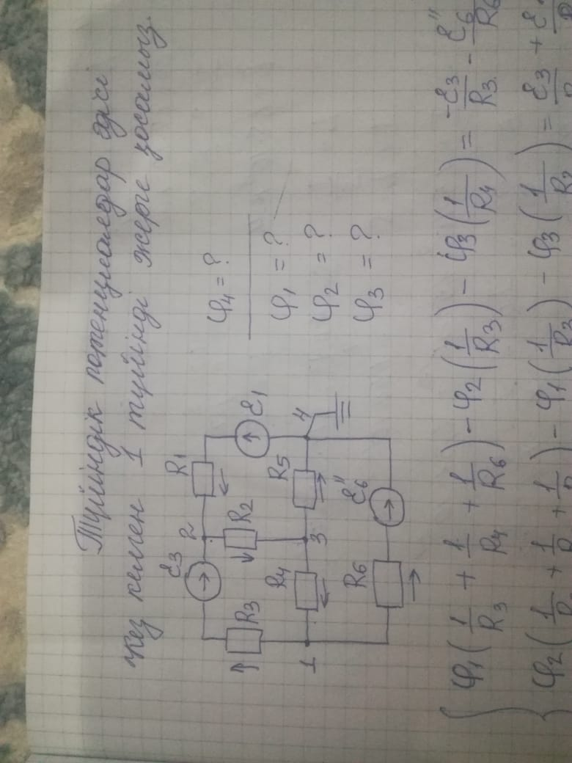

Slide 17
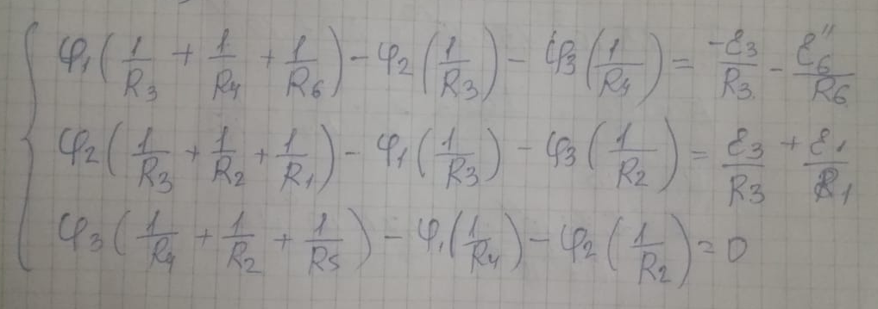

Slide 18
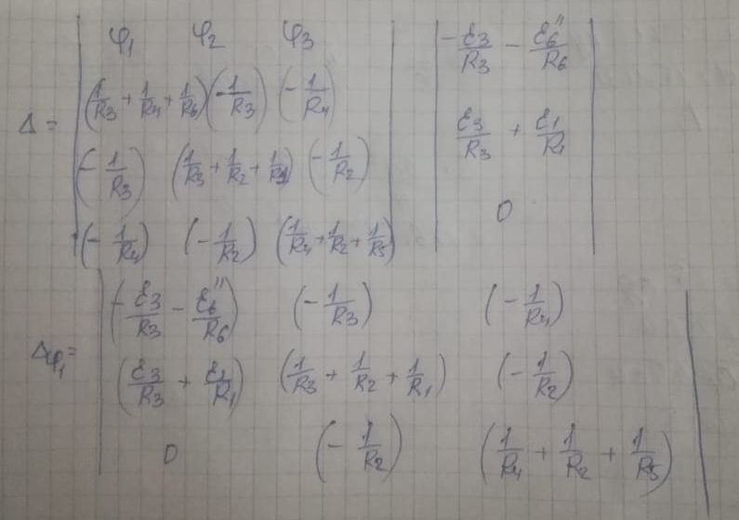

Slide 19
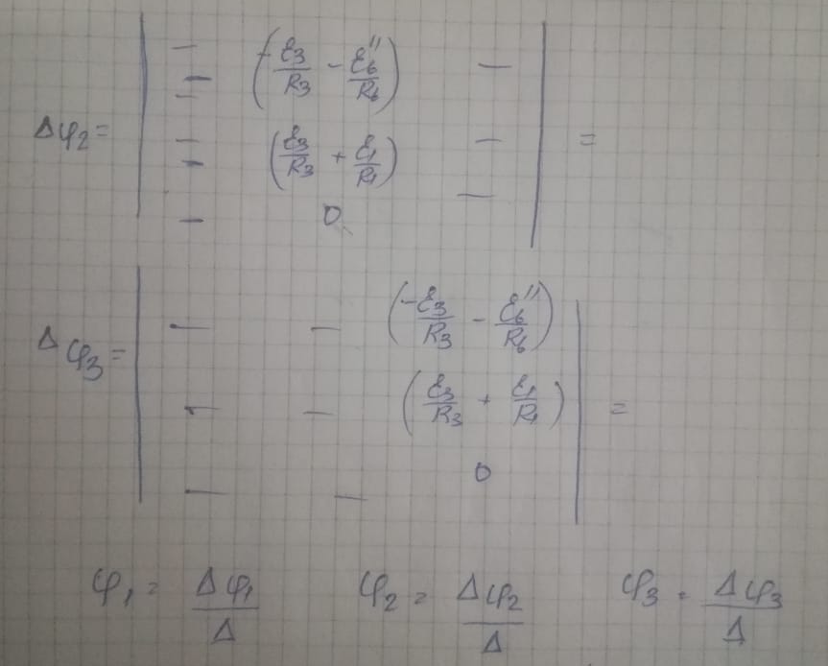

Slide 20
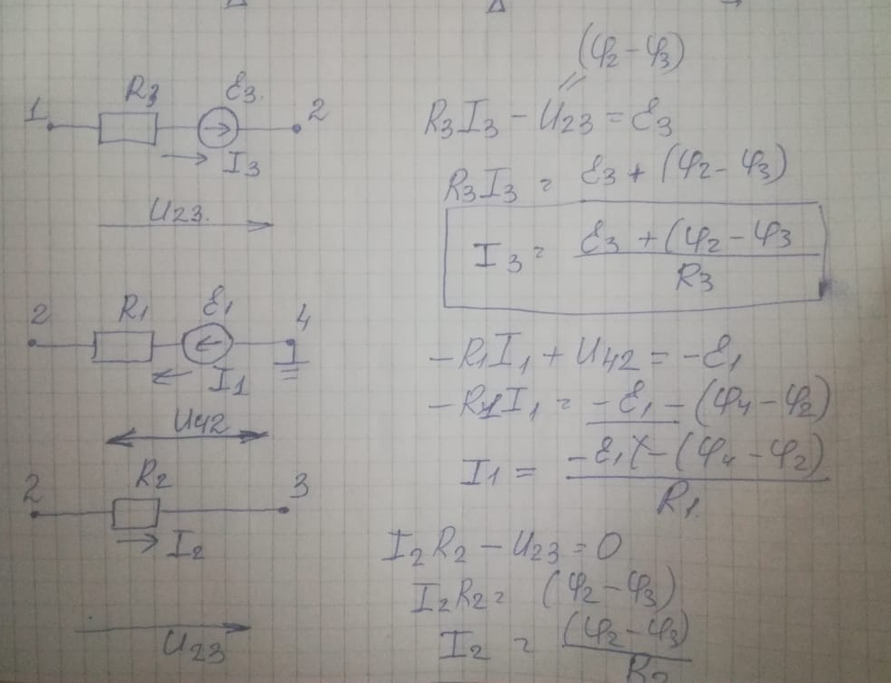

Slide 21
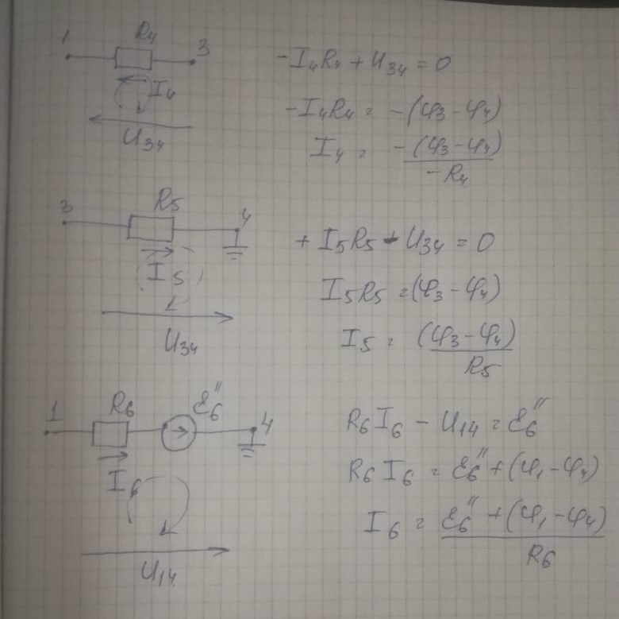

Slide 22
Қабаттасу әдісі
Бұл әдіс тізбектің кез-келген бір элементке бірнеше көздердің әсерін әр ЭҚКң сол элементке жеке-жеке әсер ету нәтижесі ретінде қарастыруға болатындығында.

Slide 23
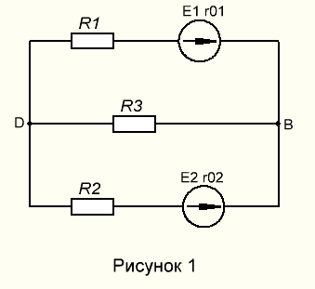
Берілгені:
E1=100 B, E2=50 B; R1=4 Oм, R2=10 Oм; R3=12 Oм, r01=1Oм, r02=2 Oм.
Тізбектің барлық токтарын анықтау.

Slide 24
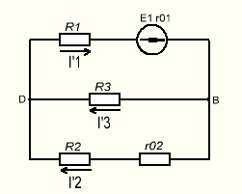
Схемадағы көздердің санын анықтаймыз. Бұл схемада екі көз бар, сондықтан біз екі схеманы есептеуіміз керек.
Тізбекте тек E1 ЭҚК бар делік. (2-сурет) . Осы схема үшін E1 көзі құрған жеке токтардың бағытын көрсетеміз (І'₁; I'₂; I'₃).
Назар аударыңыз, егер ЭҚКте (E1; E2) ішкі кедергі болса (r01; r02), онда бұл көзді алып тастағанда оның ішкі кедергісі тізбекте қалады.

Slide 25
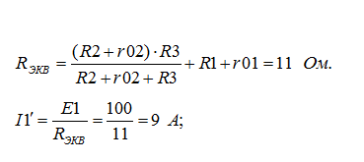
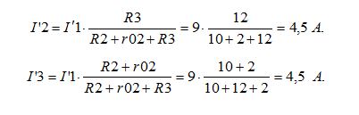
I '₁ тогын анықтаймыз. Rэкв - тізбектің толық кедергісі.
I '₂ ;I'₃ токтарын анықтаймыз
Біз бірінші схема бойынша барлық жеке токтарды анықтадық

Slide 26
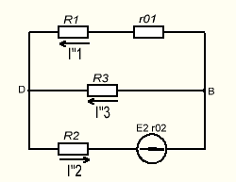
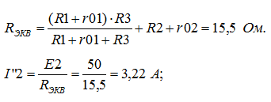
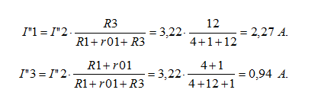
Тізбекте тек E2 ЭҚК бар делік. (3-сурет) . Осы схема үшін E2 көзі құрған жеке токтардың бағытын көрсетеміз (І”₁; I”₂; I”₃).

Slide 27
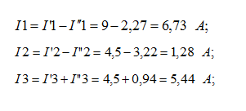
Бірінші схеманың (2-сурет) және екінші схеманың (3-сурет) жеке токтарын алгебралық қосу арқылы бастапқы схема (1-сурет) үшін токтарды анықтаймыз.

